Slide 1
安全护我成长
安全记心上

Slide 2
一、平安出行
知识窗
据统计，2016年因道路交通事故造成约2800名15岁以下青少年死亡。由于缺乏交通安全知识，因交通事故造成死亡的数量呈逐年上升的趋势，所以，要加强学生的交通安全教育，提高交通安全意识。

Slide 3
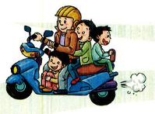
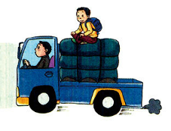
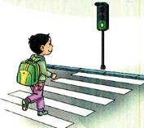
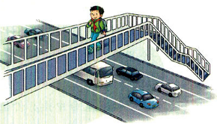
说说图中人物遵守了什么交通规则或违反了什么交通规则？
×
×
车辆超载
货车顶坐人
√
√
绿灯行，过斑马线
从过街天桥过马路

Slide 4
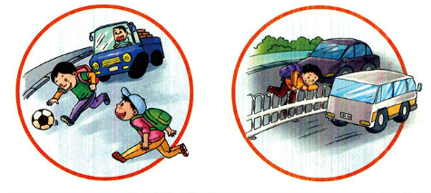
图中这些行为可能会产生什么后果？又该如何避免呢？
图 1
图 2

Slide 5
图 1
在马路上嬉戏打闹，会被车道上的车辆撞到，受到伤害，遗憾终生。
我们应该在空旷安全的地方玩耍，不在车流量大的地方乱跑。
图 2
横穿马路，翻越护栏，容易造成交通事故。
我们应该走人行横道或者过街天桥，遵守交通规则。

Slide 6
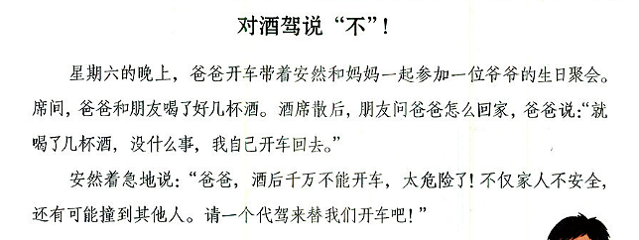
读一读
你们知道酒驾的危害吗？

Slide 7
知识小拓展
酒后驾驶的危害
一、酒后驾车产生的不安全因素
1.降低驾驶人的视线功能。
酒后驾车，人的视线变模糊，尤其影响对有颜色的信息选择反应中识别功能，使识别过程的时间延长，失误增多，对驾驶人反应的及时性、准确性产生不利的影响。 2.降低识别能力。
酒后驾车，驾驶人反应有两个不一样，一是驾驶人会出现远视，视近为远，二是视物的立体感上发生误差，视大为小。所以，许多酒后驾车者发生撞电杆或与前方车追尾相撞，就是这个原因。

Slide 8
3.降低注意力。
饮酒后对人的中枢神经起麻醉抑制作用，导致驾驶人注意力涣散，反应能力下降，思维迟缓，技术操作的精确度减退，由此而导致交通事故的发生。 4.降低驾驶人驾驶能力。
酒后驾车致使驾驶人在行车过程中上动作失调，手脚灵敏性降低，不能及时准确处置危险情况，极易导致交通事故的发生。

Slide 9
二、酒后驾车产生的危害
在日本，驾驶员酒后开车发生的交通事故约占全年交通事故的3%；因酒后开车肇事而死亡的人数，约占各种车祸死亡总人数的6%。
在美国，曾对车祸中的死亡者作尸检，发现丧命的驾驶员中，有35%的人在开车前喝过酒。
在我国，据统计，2007年全国查处各类交通违法行为中，酒后驾驶达30多万人次，驾驶员死亡档案中也有30%与酒后驾车有关。

Slide 10
知识窗
《中华人民共和国道路交通安全法》第九十一条有规定：醉酒驾驶机动车的，由公安机关交通管理部门约束至酒醒，吊销机动车驾驶证，依法追究刑事责任；五年内不得重新取得机动车驾驶证。

Slide 11
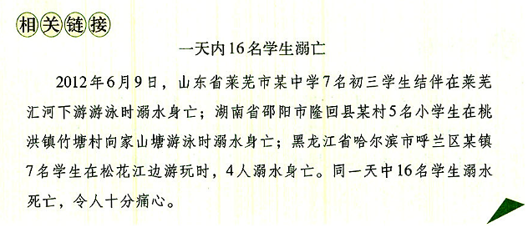
二、不让溺水悲剧发生
为什么溺水悲剧常常在我们身边发生？你知道其中原因吗？

Slide 12
私自游泳，无家长或老师带领。
到陌生的水域游泳。
擅自下水营救他人。
入水方式不当，意外受伤的，容易导致溺水。
打赌比拼，过于逞强好胜的，容易导致溺水。
潜水时间过长，产生缺氧窒息，容易导致溺水。
体力不支，饱食、饥饿、酒后等原因导致溺水。
对水域情况不明，误入深水或逆漩涡的，容易导致溺水。
……

Slide 13
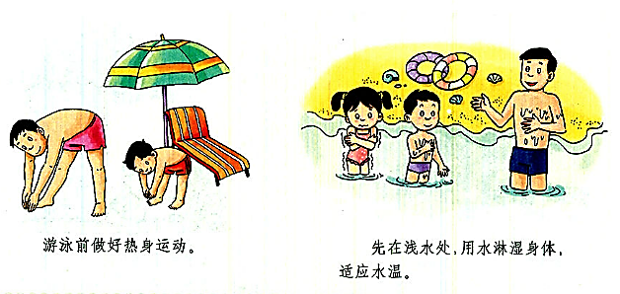
游泳小技巧
请你结合日常生活经验，说说游泳时还要掌握哪些小技巧？

Slide 14
三、“119”的警示

Slide 15
你还知道哪些火灾逃生的方法呢？

Slide 16
紧闭门窗，隔断火路，等待救援。有条件的，可以不断向门窗上浇水降温，以延缓火势蔓延。
如身上衣物着火，可以迅速脱掉衣物，或者就地滚动，以身体压灭火焰，还可以跳进附近的水池、小河中，将身上的火熄灭，总之要尽量减少身体烧伤面积，减轻烧伤程度。
身处楼房的，发现火情不要盲目打开门窗，否则有可能引火入室。身处楼房的，不要盲目乱跑、更不要跳楼逃生，这样会造成不应有的伤亡。可以躲到居室里或者阳台上。

Slide 17
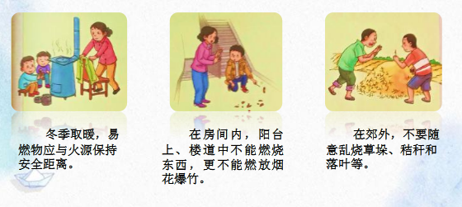
很多火灾是由于人的疏忽大意或侥幸心理引起的。那么，怎样防患于未然，避免火灾的发生呢？

Slide 18
学会应对
假如身边发生了以下紧急情况，我们该怎样应对？
1.炒菜时油锅起火了。
2.放鞭炮点燃了草丛。
3.家里电器插座老化、冒火花。
迅速盖上锅盖，使燃烧着的油火接触不到空气。
用水浇灭，如果火势较大要及时拨打“119”。
及时断电，更换新的插座。

Slide 19
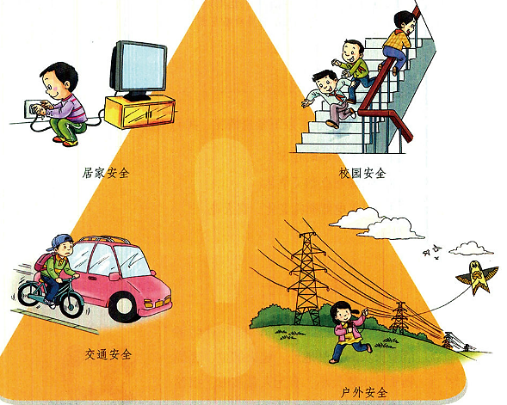
四、安全通行证
找一找图中有哪些安全隐患？

Slide 20
居家安全：
用湿手插拔电源插头，容易引发触电事故。
校园安全：
学校楼梯追逐玩耍、楼梯扶手当“滑梯”容易造成伤害。
交通安全：
在机动车道骑自行车，违反交通法规，容易造成交通事故。
户外安全：
高压电线旁边放风筝容易发生触电事故。

Slide 21
即学即练
出行安全
下列答案中属于遵守交通法规的行为是（ ）
C
A.穿越隔离带
B.在机动车道上玩滑板
C.上车后系好安全带

Slide 22
电器使用
家用电器正在使用时，下列说法中正确的是（ ）
C
A.用湿手插拔电源插头
B.用湿手更换灯泡
C.家用电器正常工作时，不随意搬动

Slide 23
燃气抢险
家庭中如果燃气泄漏，下列做法中正确的是（ ）
A
A.闻到燃气味时，立即关闭燃气阀门
并开窗通风
B.闻到燃气味时，立即打电话通知相
关部门进行检修
C.用打火机照明或者打开电灯，检查
燃气位置。

Slide 24
电梯求生
C
被困在电梯中应采取的正确行动是（ ）
A.将门扒开脱险
B.从电梯顶部爬出脱险
C.按响应急警铃或打电话求救，等待
救援人员

Slide 25
板书设计
平安出行
不让溺水悲剧发生
“119”的警示
安全通行证
安全记心上

